Slide 1
Презентация на тему :
«Особенности физического развития детей раннего возраста»
Медведева К.М.
2013 г.

Slide 2
Двухлетка сосредоточенно и гордо вышагивает по невысокому и широкому бордюру тропинки. Мама страхует. Такое вроде простое действие. А сколько всего в этот момент происходит.

Slide 3
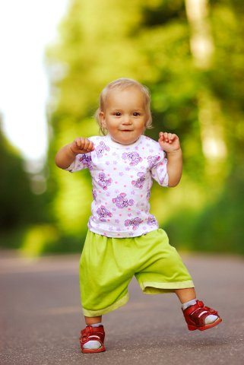

Slide 4
Что происодит?
Во-первых, малыш учится сохранять равновесие, развивает координацию движений.
Во-вторых, у бордюроходца сейчас интенсивно работает мозг – он усваивает новое понятие «узко»-»широко».
В третьих – формируется уверенность. Он же смог, у него получается! Это уже эмоциональная сфера.
А все это вместе позже позволит ему свободно чувствовать себя в общении с другими детьми: физически развитому, умному, уверенному в себе. Это – социальное развитие.

Slide 5
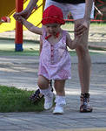

Slide 6
Вот и все так у малышей этого возраста. Границы между физическими, моторным и умственным развитием провести невозможно. И когда ребенок, пыхтя, пытается запихнуть в ящик стола надувной мяч на два размера больше – он не только развивает двигательный навык по запихиванию больших предметов в маленькие отверстия. Он закладывает основу развития физического, умственного, эмоционального и социального.

Slide 7
Именно поэтому для нормального развития ребенку надо ползать, бегать, хватать, швырять, бросать, запихивать, лизать, размазывать, разливать, разламывать, пробовать на вкус, нюхать, носиться сломя голову, размахивать, отламывать, рассыпать, перекладывать, стаскивать, ронять и т.д.

Slide 8
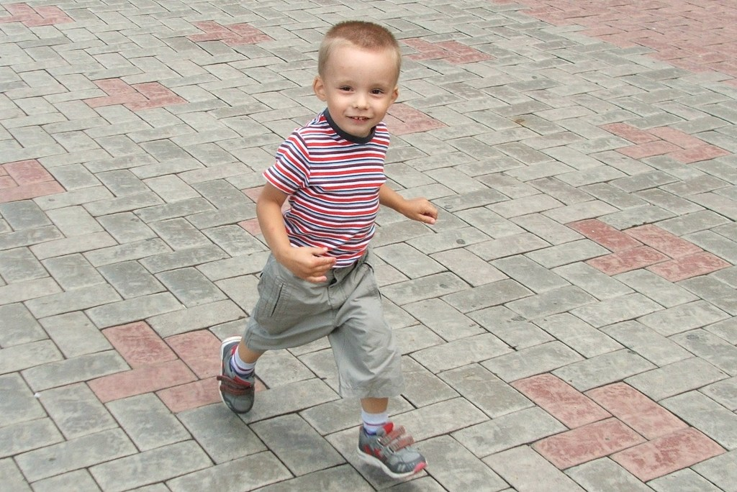

Slide 9
Как же происходит развитие двигательных навыков в возрасте от года до трех?
-Детям этого возраста непросто управлять своими движениями. Центр тяжести у них расположен выше, чем у взрослых. Большая часть веса приходится на верхнюю половину тела. Поэтому они быстрее теряют равновесие, им сложно остановиться на бегу или поймать большой мяч и не упасть.

Slide 10
Способность совершать движения большой амплитуды: бегать, прыгать, бросать предметы развивается быстрее. Это – так называемая грубая моторика.
Обычно двухлетние малыши ходят широко расставляя ноги и раскачиваясь из стороны в сторону. И предпочитают задействовать обе ноги даже тогда, когда было бы достаточно одной. Протяните печенье ребенку – скорее всего он потянется к нему двумя руками.

Slide 11
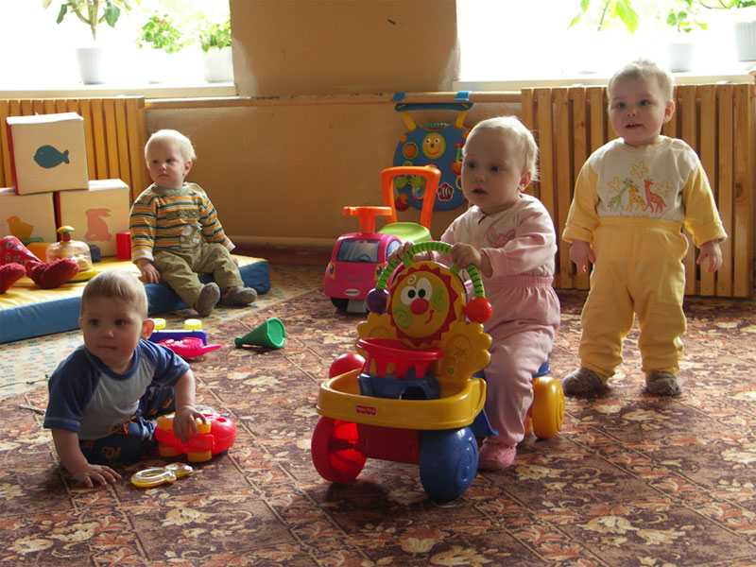

Slide 12
Изменения к трем годам
А трехлетки же ставят ноги при беге и ходьбе ближе друг к другу. Бегают, останавливаются и разворачиваются на ходу с большей легкостью. Хотя голеностопы и кисти рук у них пока не такие гибкие, какими будут через год или два. Начинают предпочитать правую или левую руку, и скорее всего потянутся за лакомством одной рукой. И самое главное – для того, чтобы совершить движение – им уже не надо его взглядом контролировать. Это проглядывают элементы автоматизма, то есть способности совершать действия без осознанного контроля.

Slide 13
От 2-х до 3-х лет.
Период от двух до трех лет – пик двигательной активности в жизни человека. Постепенно она снижается, и, обычно, у девочек быстрее, чем у мальчиков. Поэтому в школе девчонкам легче усидеть на месте. Хотя бывают и исключения из правил, конечно.

Slide 14
Развитие мелкой моторики.
Развитие мелкой моторики, то есть способности совершать точные движения мелкой амплитуды кистями рук и пальцами (пользоваться вилкой и ложкой, управляться с карандашом и т.д.) – происходит медленнее

Slide 15
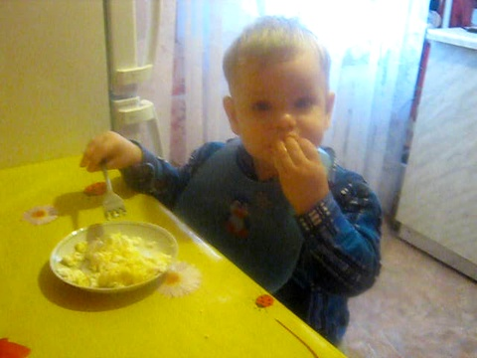

Slide 16
Это важно знать.
Но именно способность совершать эти точные движения позволяет ребенку становится более самостоятельным: расстегивать и застегивать большие пуговицы или молнии, снимать и одевать простую одежду, правильно пользоваться ложкой за столом. А вот со шнурками им пока не справится. Иногда и шестилеткам в решении этой задачи нужна помощь взрослых.

Slide 17
Выводы.
Основная особенность физической культуры детей раннего возраста
это необходимость обеспечения принципа возрастной адекватности воздействий, а фундаментальная задача
это формирование запаса двигательных умений и навыков (а также развитие физических качеств) до оптимального, но не максимально возможного уровня.

Slide 18
Основными средствами физической культуры детей раннего возраста являются :
физические упражнения, оздоровительные силы природы и гигиенические факторы. Из физических упражнений используется основная гимнастика, подвижные игры, причем последние являются преимущественно применяемыми.

Slide 19
Основными методическими особенностями физической культуры детей раннего возраста является: строгое дозирование нагрузки, широкое применение игрового метода, при обучении, кроме того - широкое использование методов обеспечения наглядности, метода целостного разучивания.

